Slide 1
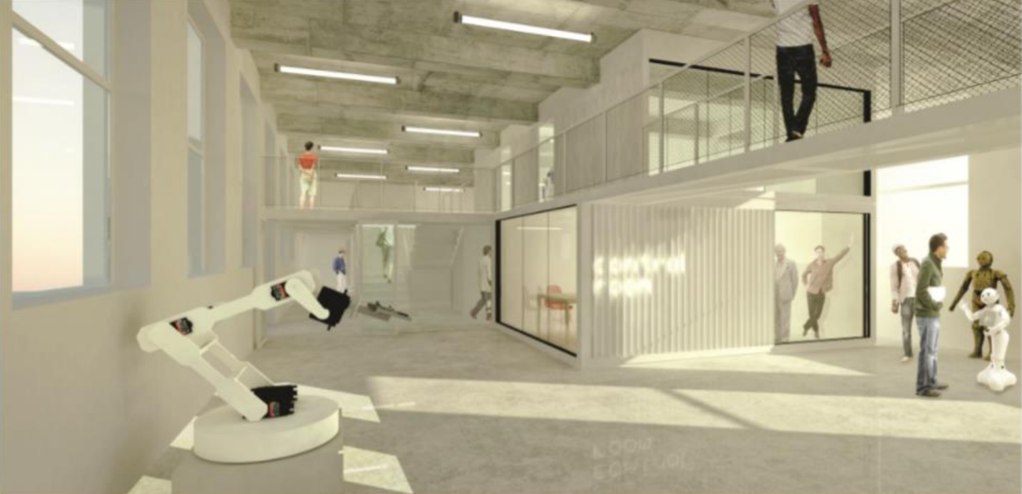
Plateforme Operations & Supply Chain Management
Objectives : Développement et démonstration des solutions innovantes pour l’organisation industrielle et l’optimisation des opérations de la production et des chaines logistiques dans le contexte de l’industrie 4.0.
émuler une chaine logistique réelle pour tester des solutions innovantes issues de la recherche
Observer et analyser la collaboration et la cohabitation entre opérateurs et nouvelles technologies.
récolter des jeux de données réalistes et en temps réels du système de production pour alimenter les nouveaux algorithmes “intelligents”
Opération immobilière : Projet A2i CPER 2016-2020 :
Aménagement de ~290m2
Livraison prévu fin décembre 2020
Gülgün Alpan, 12 nov 2019

Slide 2
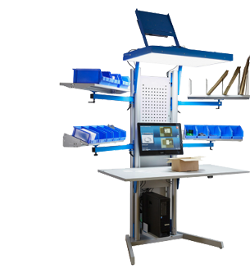
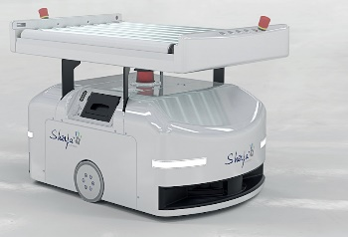
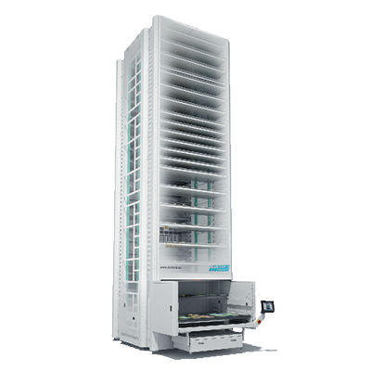
Équipements avec des technologies clefs de I4.0
  Postes de travail connectés
  Armoire de stockages/déstockages automatiques et son WMS
  Les systèmes autonomes de logistique interne (robots mobiles autonome, drone d’inventaires, ...) réalisent de manière agile la continuité des flux physiques de l’atelier.
  Cobots
  Ecran tactile grand format pour visualiser le flux de l'atelier en temps réel.
  Equipement pour capter les données : IoT, géolocalisation, lecteurs de codes-barres, balisages RFID,…
  Systèmes d’information industriels (en particulier MES et WMS)
  Les exosquelettes assistent les opérateurs dans le port prolongé d’objets lourds.
  Autres Petits équipements : tablettes pour les postes de travail, capteurs de mouvement légers, caméra IA. lunettes
Financements Obtenus : 235 K €
Gülgün Alpan, 12 nov 2019
Notes:
Cobot capable de réaliser de multiples tâches, aux moyens de différents outils, dans le même environnement que l’opérateur humain, en interagissant avec celui-ci.
Ecran tactile grand format pour visualiser le flux de l'atelier en temps réel. anticiper l’évolution des configurations des postes de travail, faciliter l’appropriation de ces évolutions pour les opérateurs (i.e. jumeau numérique de l’atelier ; des recherches menées en collaboration avec la plateforme RV/RA) mais aussi pour visualiser certains résultats de recherches en optimisation.
Équipements pour capter des données du système physique : IoT, géolocalisation, lecteurs de codes-barres, balisages RFID, tablettes pour les postes de travail, capteurs de mouvement légers, caméra IA. Ces outils seront utilisés pour observer l’activité des utilisateurs et les flux, permettant de faire évoluer les postes de travail vers un contexte plus collaboratif, interactif et apprenant (Financé partiellement par le projet IDEX formation « Industrie 4.0 »).
• Systèmes d’information industriels (en particulier MES et WMS) pour permettre l’aide à la décision en s’appuyant sur des flux physiques et des flux informationnels « alignés ».
• Les lunettes de réalité virtuelle permettent une interaction entre deux opérateurs, à distance, et en temps réel, incluant un système de réalité augmentée. Ce système permettra à la fois la réalisation de diagnostic à distance ainsi que la formation des nouveaux opérateurs en un temps court. Notons que G-SCOP
développe une expertise sur la RV/RA pour la conception depuis plusieurs années (cf. plateforme VisionR). Nous profiterons de cette expertise. Ce type d’équipements peut être mutualisé entre les deux plateformes.
• Les exosquelettes assistent les opérateurs dans le port prolongé d’objets lourds afin de limiter les risques sur la santé et la sécurité. Ils seront mis à disposition des opérateurs en fonction du scénario de production.

Slide 3
Financements déjà obtenus pour les équipements
Total : 235K €
  Région AuRA, ComeSUP, 2018-2019 et 2019-2020 (40K €)
  IDEX (30K €)
  Projets de Recherche (ANR) (40K €)
  Laboratoire G-SCOP (20K €)
  CNRS FEI 2018-2019 (20K €)
  G-INP Projet Equipements Recherche (85K €)
Gülgün Alpan, 12 nov 2019

Slide 4
Originalité
Ouverte à la recherche, la formation et la valorisation
Nous ne nous focalisons pas uniquement sur l’atelier (ou usine), mais nous abordons des problématiques étendus, de l’atelier à sa supply chain
Rapidement configurable : La plateforme ne sera pas figée par rapport aux technologies déployées.
Possibilté d’implémenter scénarios divers liés à la production et la chaîne d’approvisionnement afin de rester versatile face aux hypothèses de recherches à venir
Enfin, la plateforme s’appuie sur une approche interdisciplinaire (SPI-SHS) car nous portons une vision « centrée humain » de l’Industrie 4.0
Gülgün Alpan, 12 nov 2019

Slide 5
Utilisation : Recherche
Utilisateurs potentiels : G-SCOP, PACTE, LIG, CERAG, …
Quelques projets de recherche en cours :
ANR JCJC : LADTOP
ANR Collaboration 4.H
Idex CDP : Circular
Chaire MIAI « AI for data-driven and self reconfigurable supply chain management »
Gülgün Alpan, 12 nov 2019

Slide 6
Utilisation : Enseignement
Utilisateurs potentiels :
Grenoble INP-Génie industriel *,
Polytech Grenoble*
UFR Pharmacie UGA (Master ISM-PIF2P) *
DFC de Grenoble INP *
IAE, notamment masters Gestion de Production Logistique et Achat
IUT2
Collège doctoral (label Recherche Entreprise Innovation)
* Utilisent actuellement Espace Lean
Gülgün Alpan, 12 nov 2019

Slide 7
Les chiffres estimés pour enseignements aujourd'hui (sur espace Lean), tout en sachant qu'il y a des cours en montage qui démarrerons en 2021 qui ne sont pas inclus dans cette estimation : environ 4500 hr.eleves
Je n'ai pas le nombre de theses ou masters mais voici la liste des projets recherche qui sont parti prenante aujourd'hui:
  ANR JCJC (LADTOP) de Pierre David
  ANR (pas le nom en tete : Collaboration 4.0 ou Industrie 4.h) de Daniel Brissaud
  CDP Circular
  Chaire IA Industry 4.0 de MIAI
  Nous commençons un projet Booster Region (OptiProd) qui pourrait également être intéressé par la plateforme.
Enseignants totalement impliqués aujourd'hui (attention, les projets recherche est plus large! et de plus je ne compte pas les collegues d'Annecy ou les collegues de l'IAE qui pourraient s'interesser a la plateforme aussi.) :
    G. Alpan, S. Caroly, C. Cholez, VD Cung, P. David, L. Gzara, F. Mangione, A. Morin, M-L. Perennon, A. Sylla, Z. Yahouni, P Zwolinski.

